Slide 1

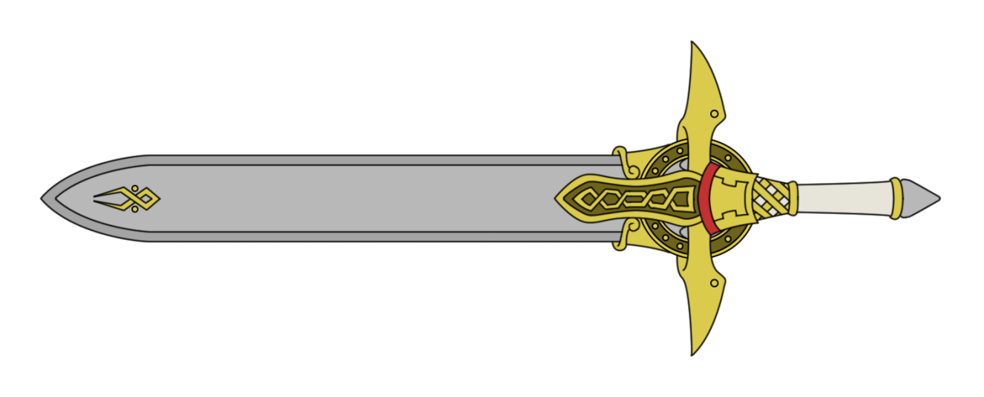
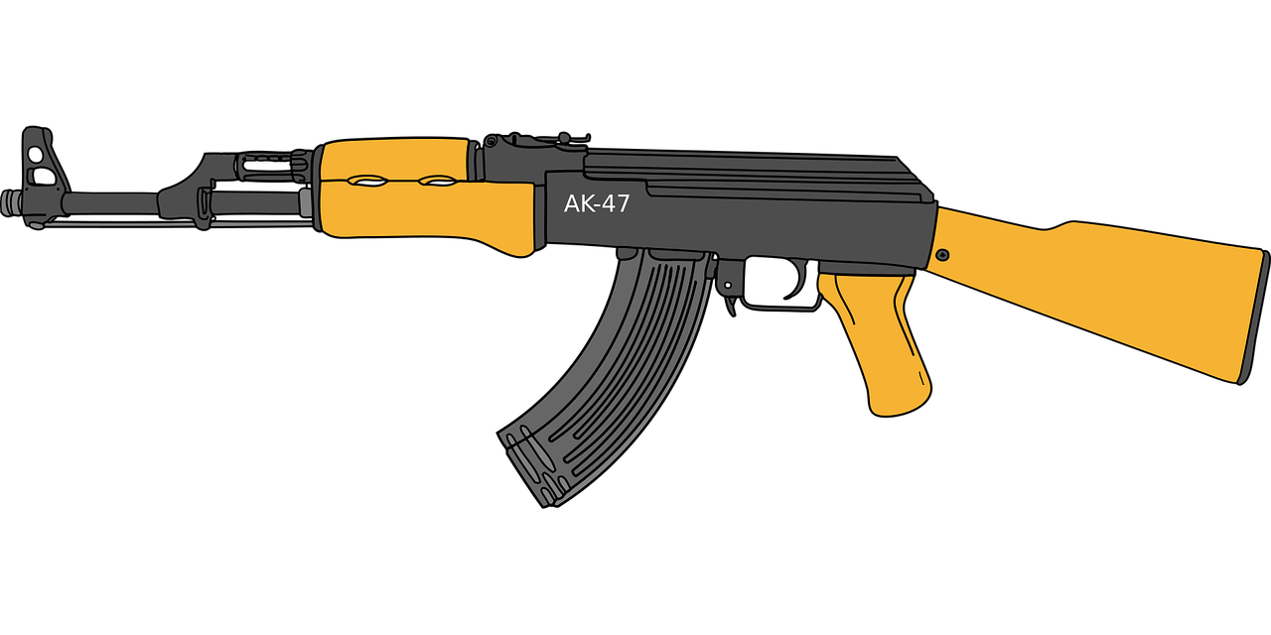
Богатыри

Slide 2
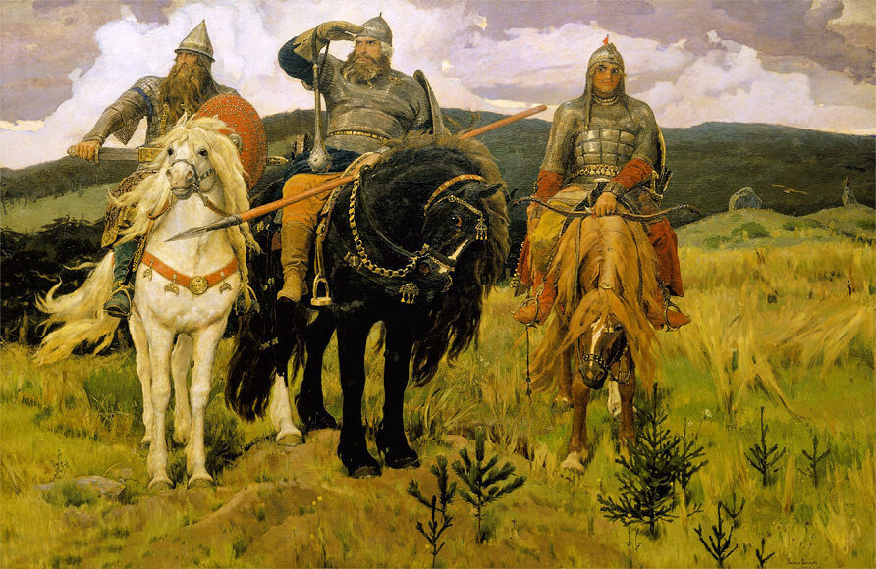
Картина Васнецова
БОГАТЫРИ

Slide 3
Это картина. Художник Васнецов.
Называется картина «Богатыри».
Богатырь - это защитник, герой, воин.
Что это?
Кто автор картины?
Как называется картина?

Slide 4
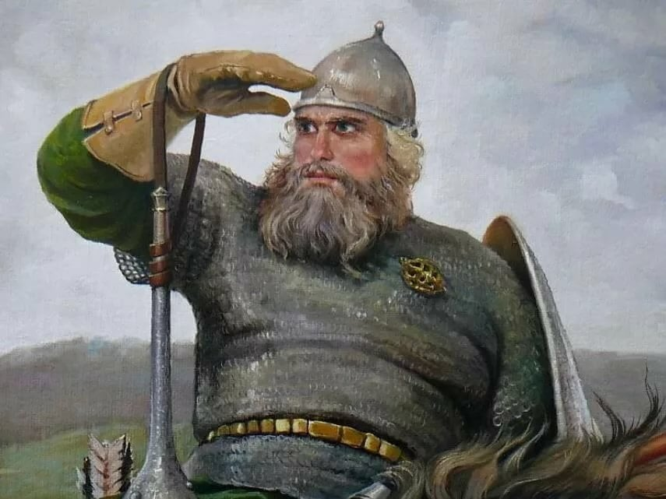
Это богатырь.
Его зовут Илья Муромец.
Покажи, кто на картине Илья Муромец?

Slide 5
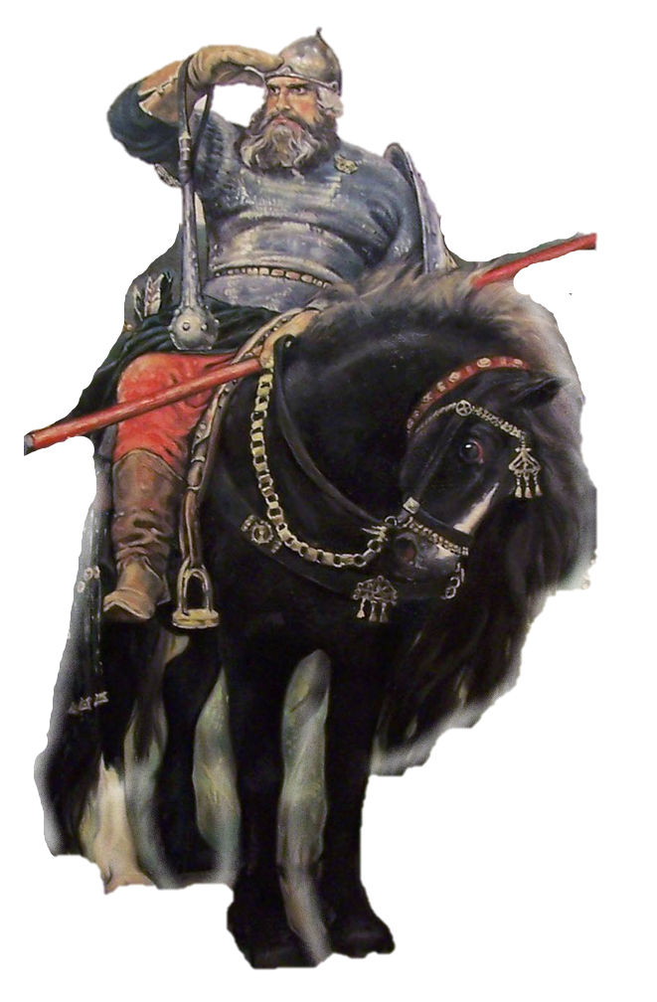
Это богатырь.
Его зовут Илья Муромец.
Илья Муромец сидит на коне.
Кто это?
Как зовут богатыря?
На чём сидит богатырь?

Slide 6
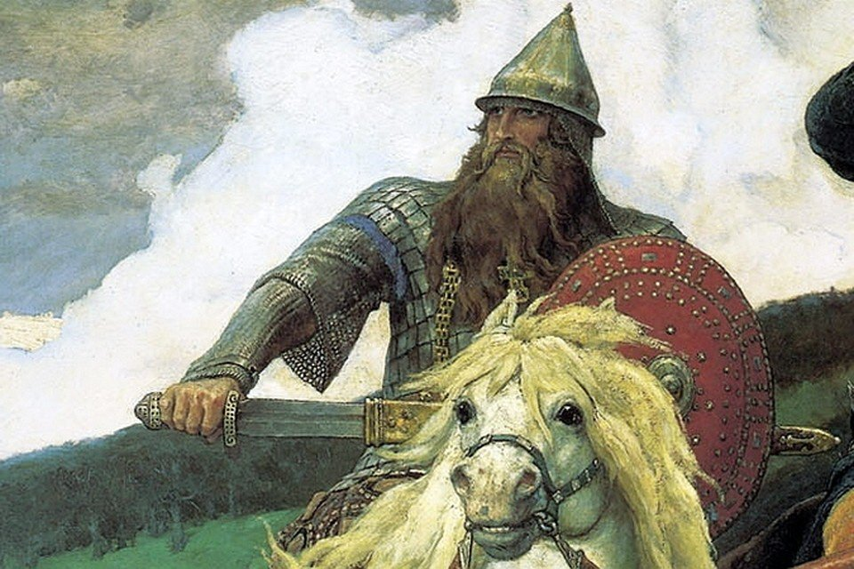
Это богатырь.
Его зовут Добрыня Никитич.
Покажи, кто на картине Добрыня Никитич?

Slide 7
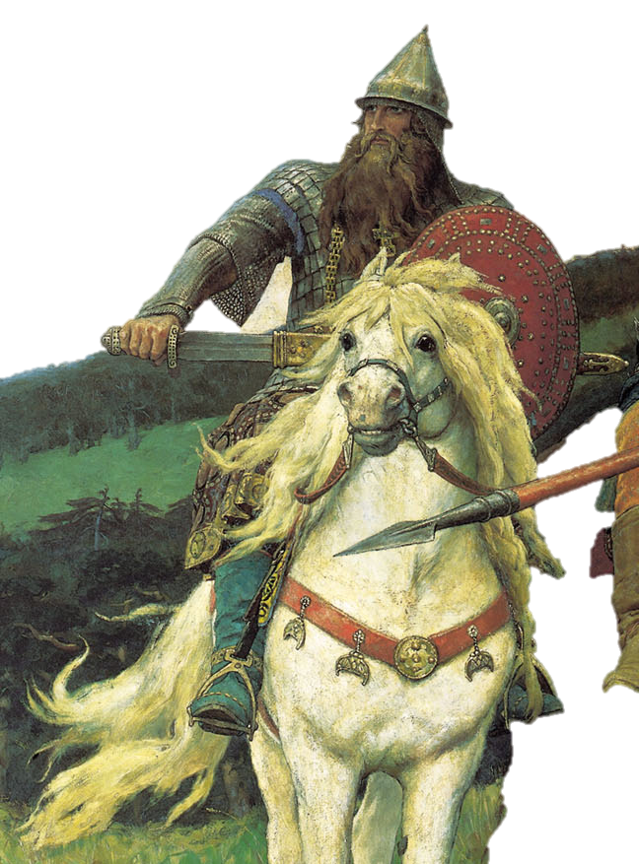
Это богатырь.
Его зовут Добрыня Никитич.
Добрыня Никитич сидит на коне.
Кто это?
Как зовут богатыря?
Богатыря зовут Алёша Попович?
На чём сидит богатырь?

Slide 8
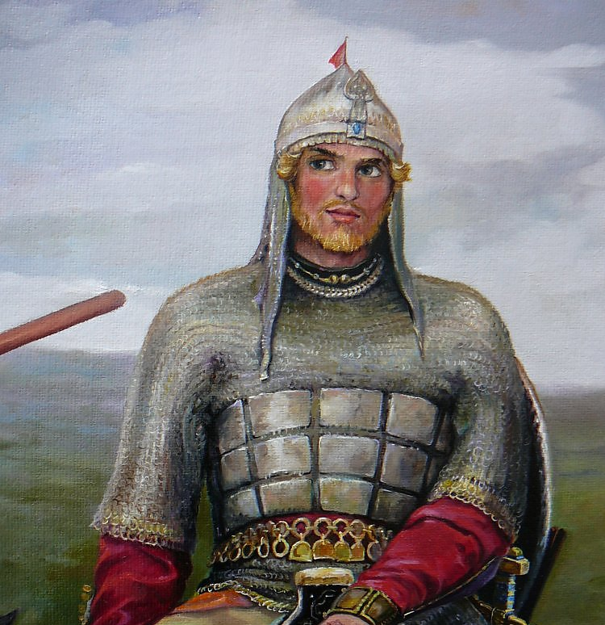
Это богатырь.
Его зовут Алёша Попович.
Покажи, кто на картине
Алёша Попович?

Slide 9
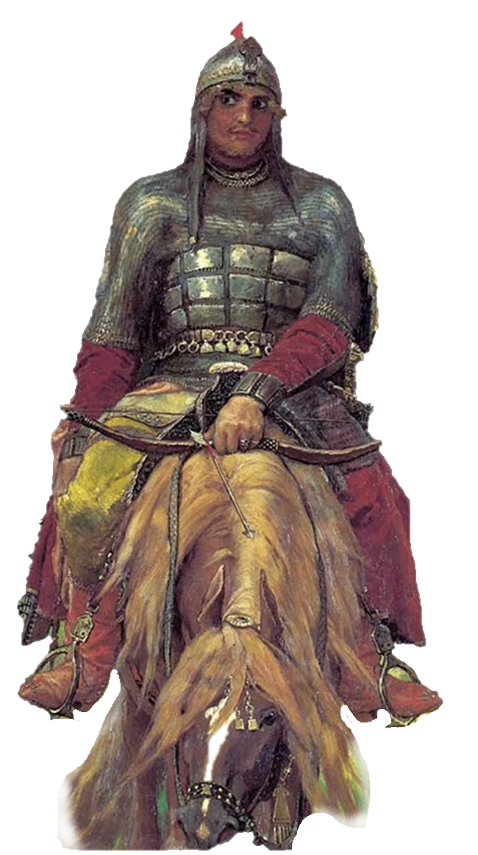
Это богатырь.
Его зовут Алёша Попович.
Алёша Попович сидит на коне.
Кто это?
Как зовут богатыря?
Богатыря зовут Илья Муромец?
На чём сидит богатырь?

Slide 10
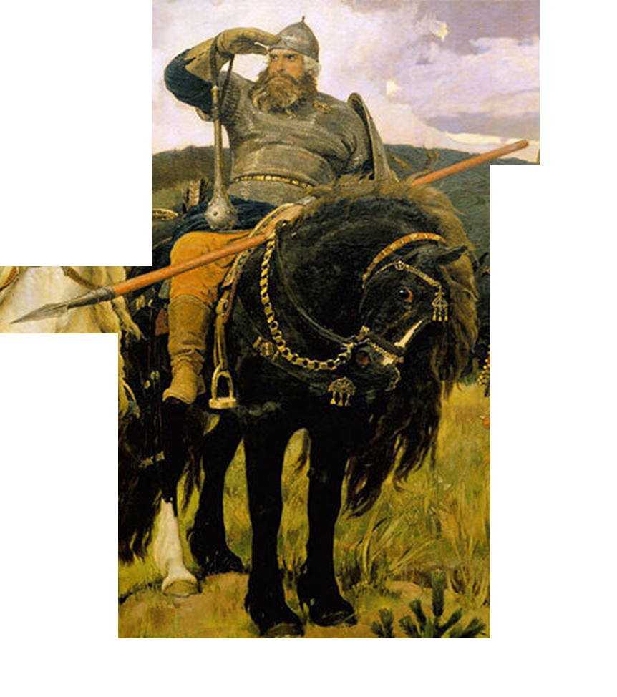
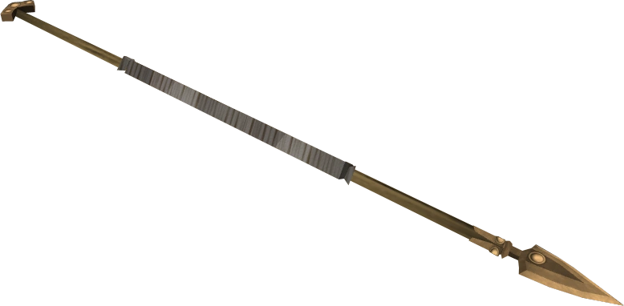
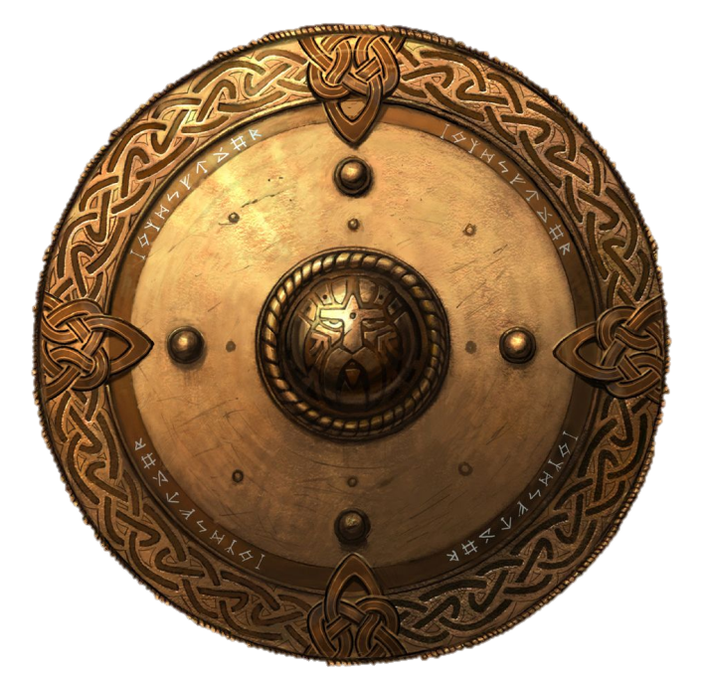
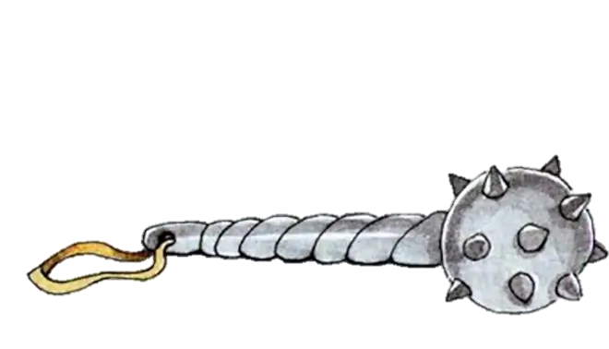
Это Илья Муромец.
У него есть оружие.
Это щит. Это копьё. Это булава.

Slide 11
Это оружие богатыря.
копьё
щит
булава

Slide 12
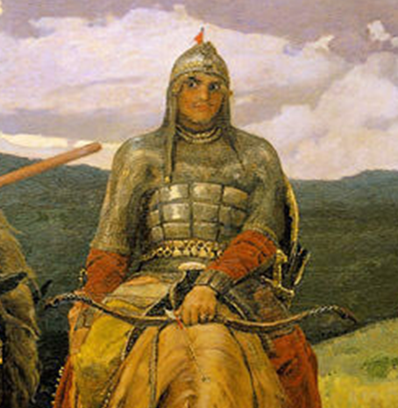
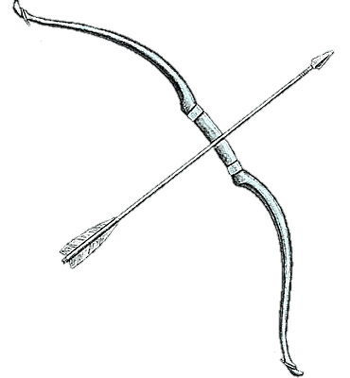
Что в руке богатыря Алёши Поповича?
лук и стрела

Slide 13
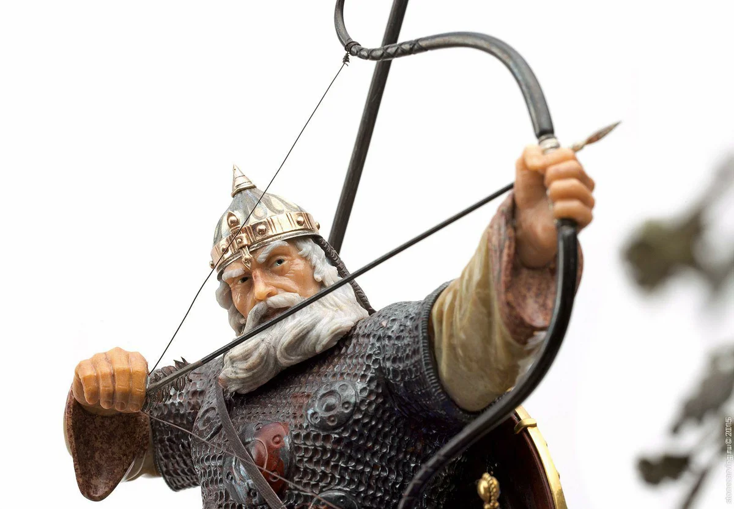
Что в руках у богатыря? Напиши.
В руках богатыря ______________________________

Slide 14
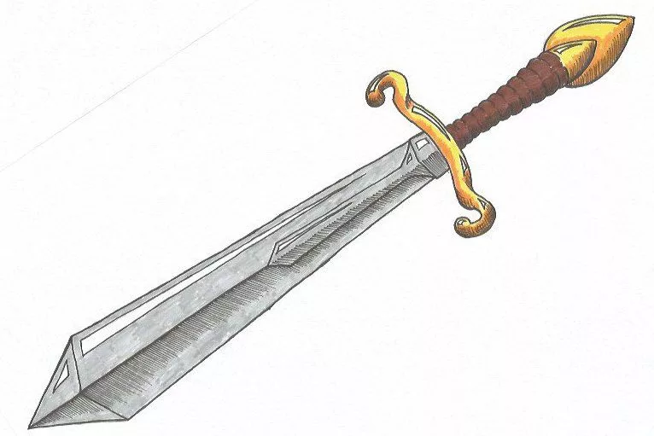

Что в руках богатыря Ильи Муромца?
меч
щит

Slide 15
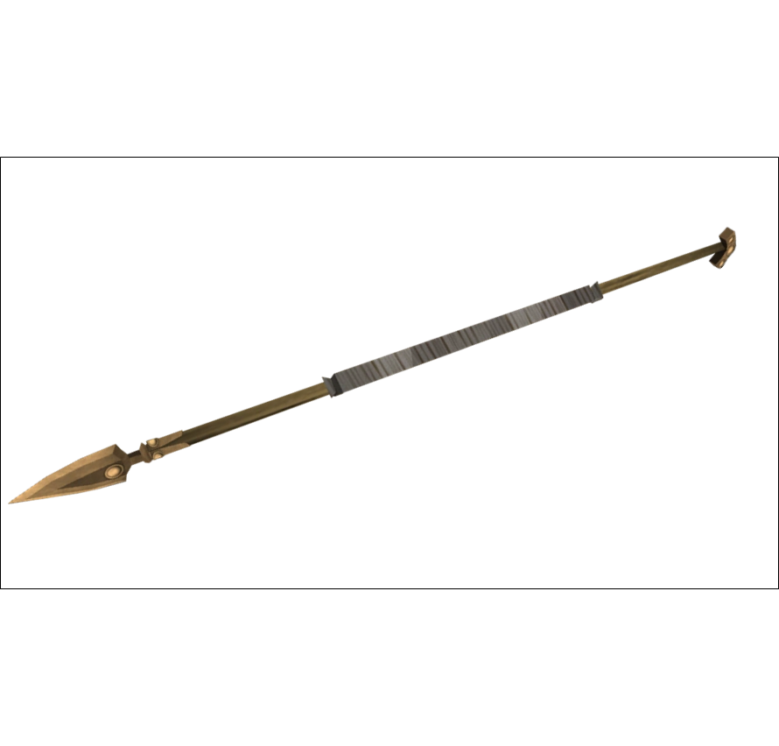
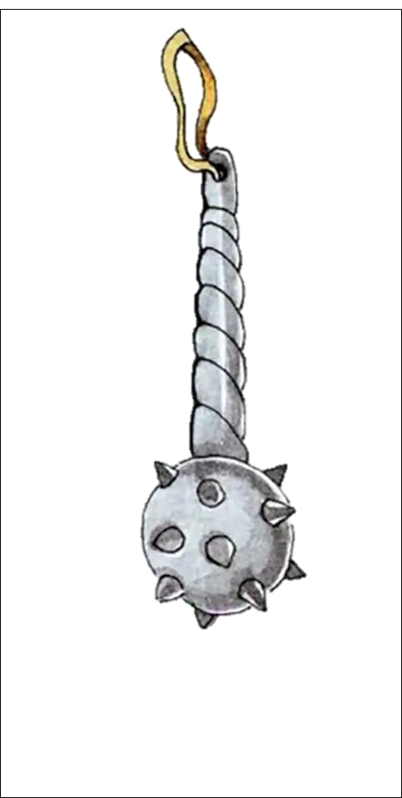
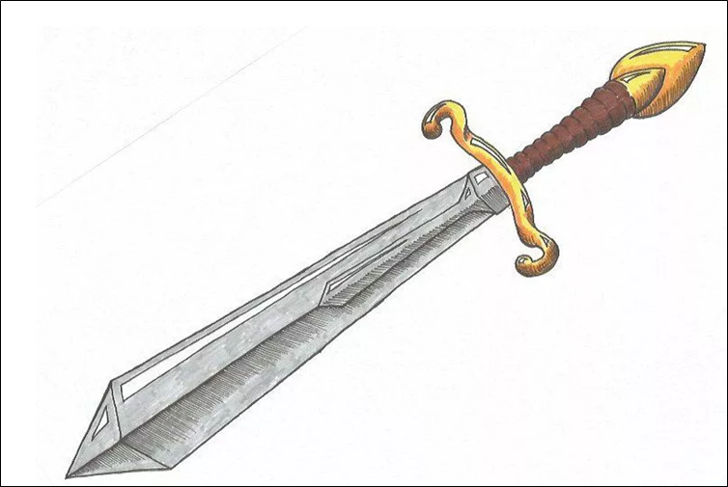
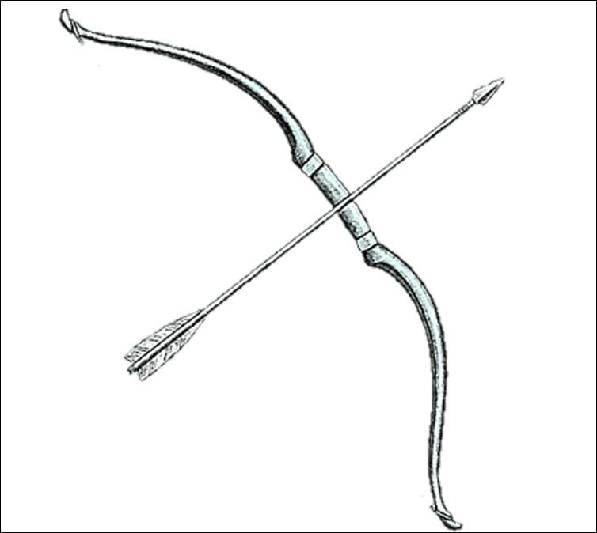
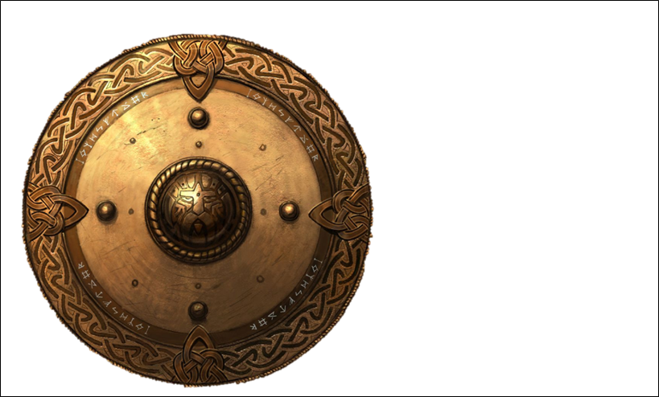
Назови одним словом предметы и подпиши.
__________________________________________________
____________
____________
__________
____________
____________

Slide 16
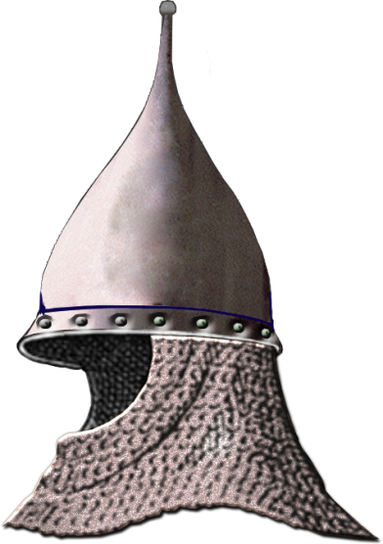
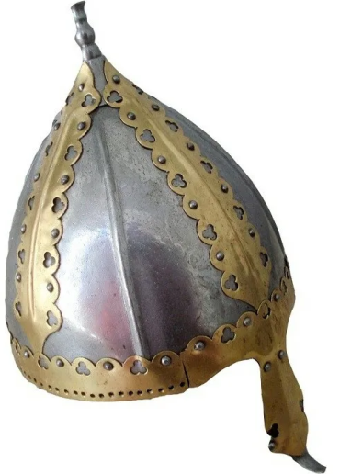
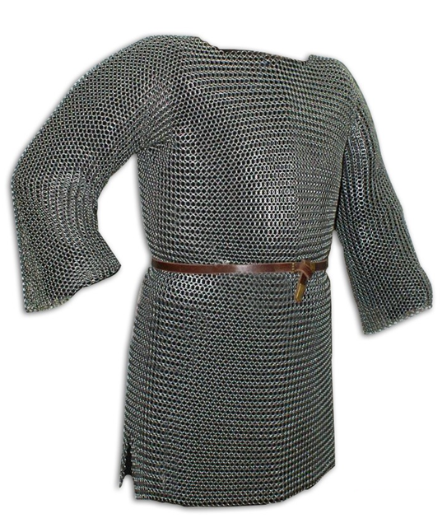
Богатыри одеты в боевую одежду - доспехи.
шлем
шлем
кольчуга

Slide 17
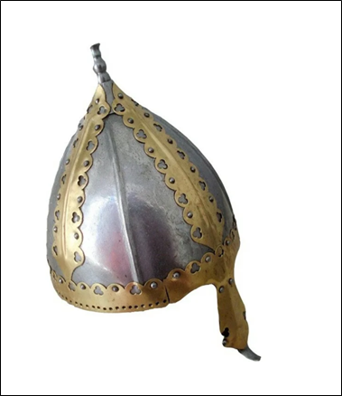
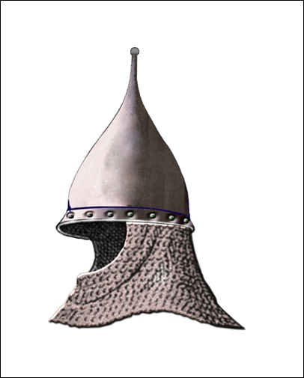
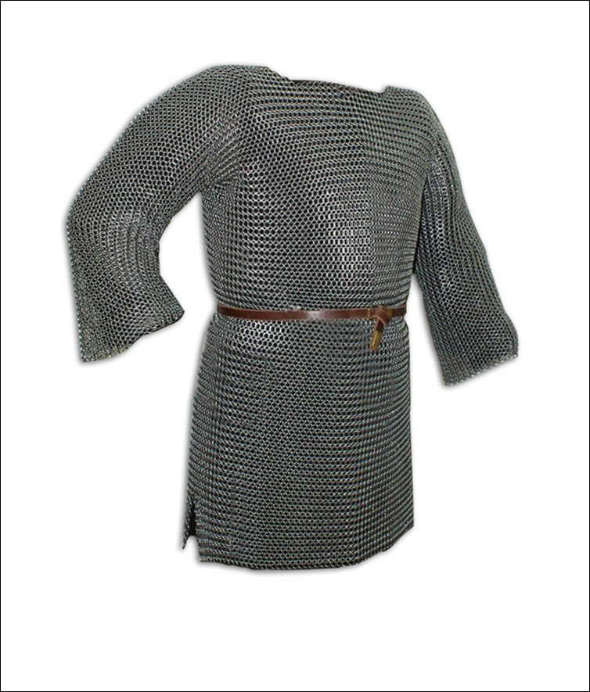
Назови одним словом предметы и подпиши.
__________________________________________________
____________
____________
________________

Slide 18
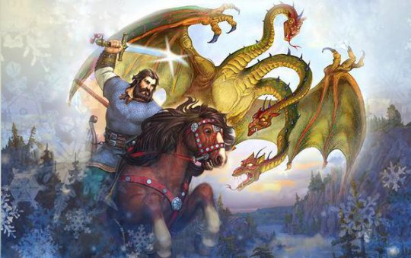
Богатырь сильный и смелый. Он защитник.

Slide 19
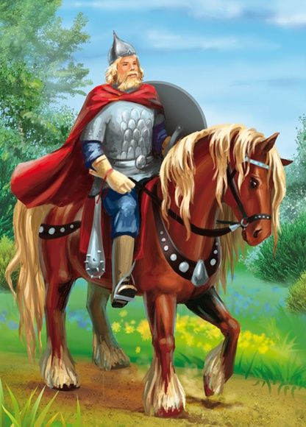
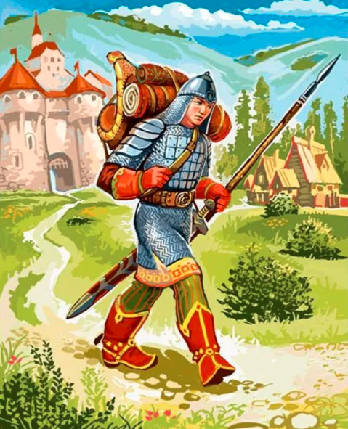
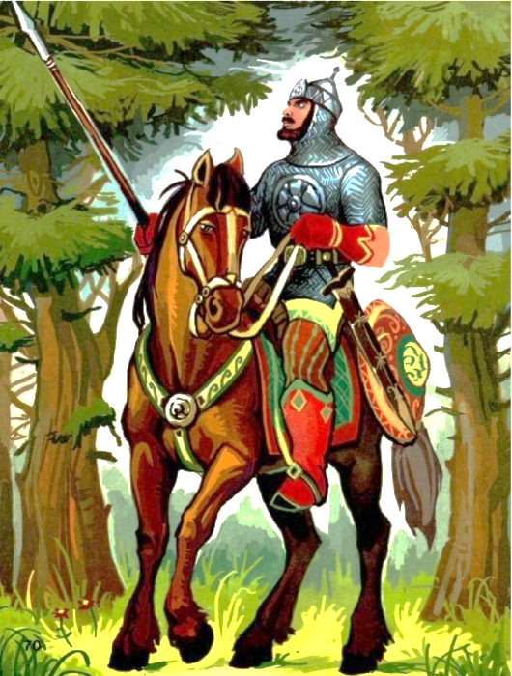
Кто это? Назови одним словом и подпиши.
__________________________________________________

Slide 20
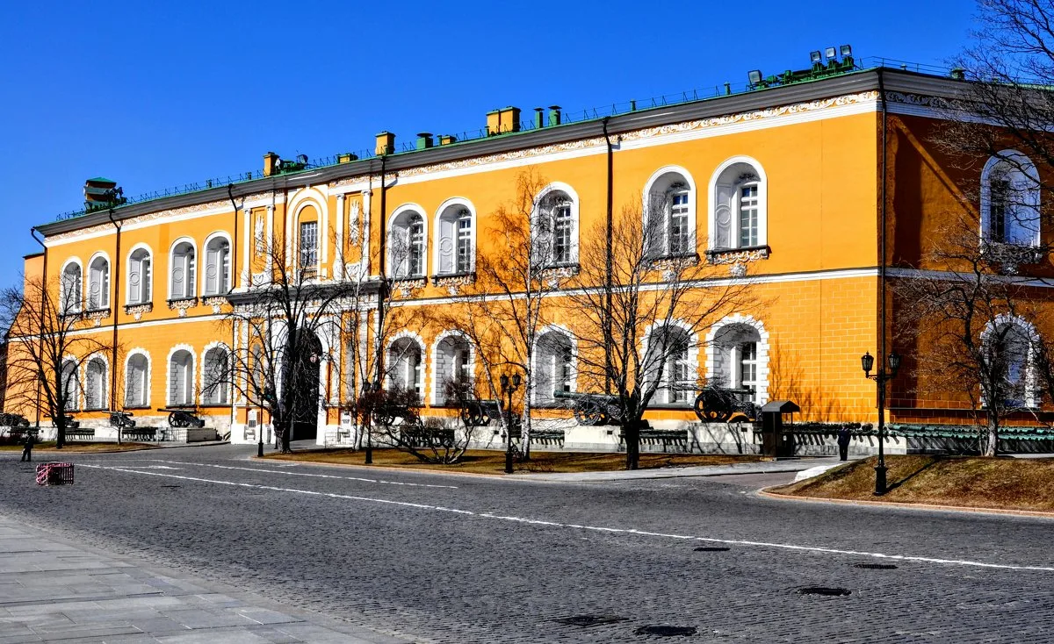
Это здание. Это Арсенал (оружейный дом).
Это военный склад и место хранения военных трофеев.

Slide 21
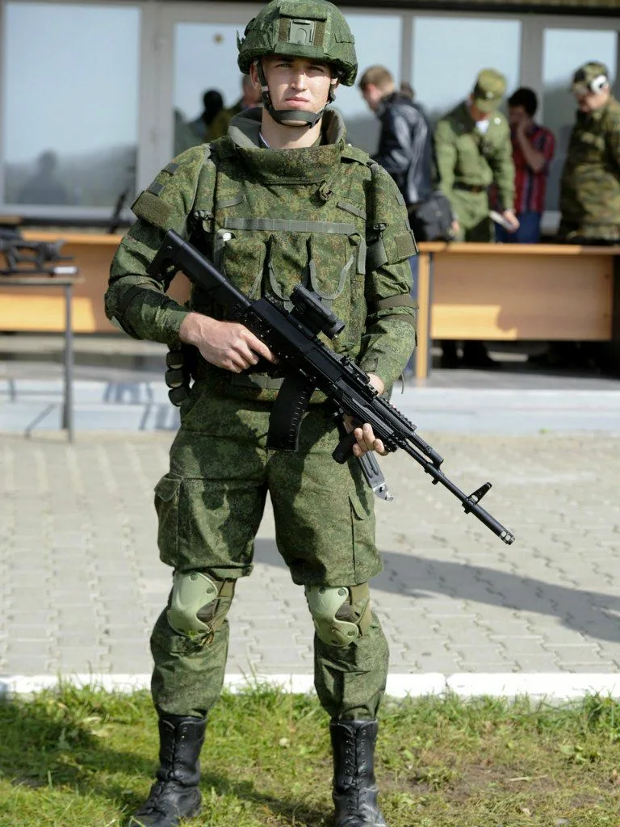
Это солдат.
Это защитник, герой, воин.
В руках солдата – автомат. Автомат это оружие.
Кто это?
Это богатырь?
Это солдат?
Что в руках у солдата?
Это копьё?
Это автомат?

Slide 22
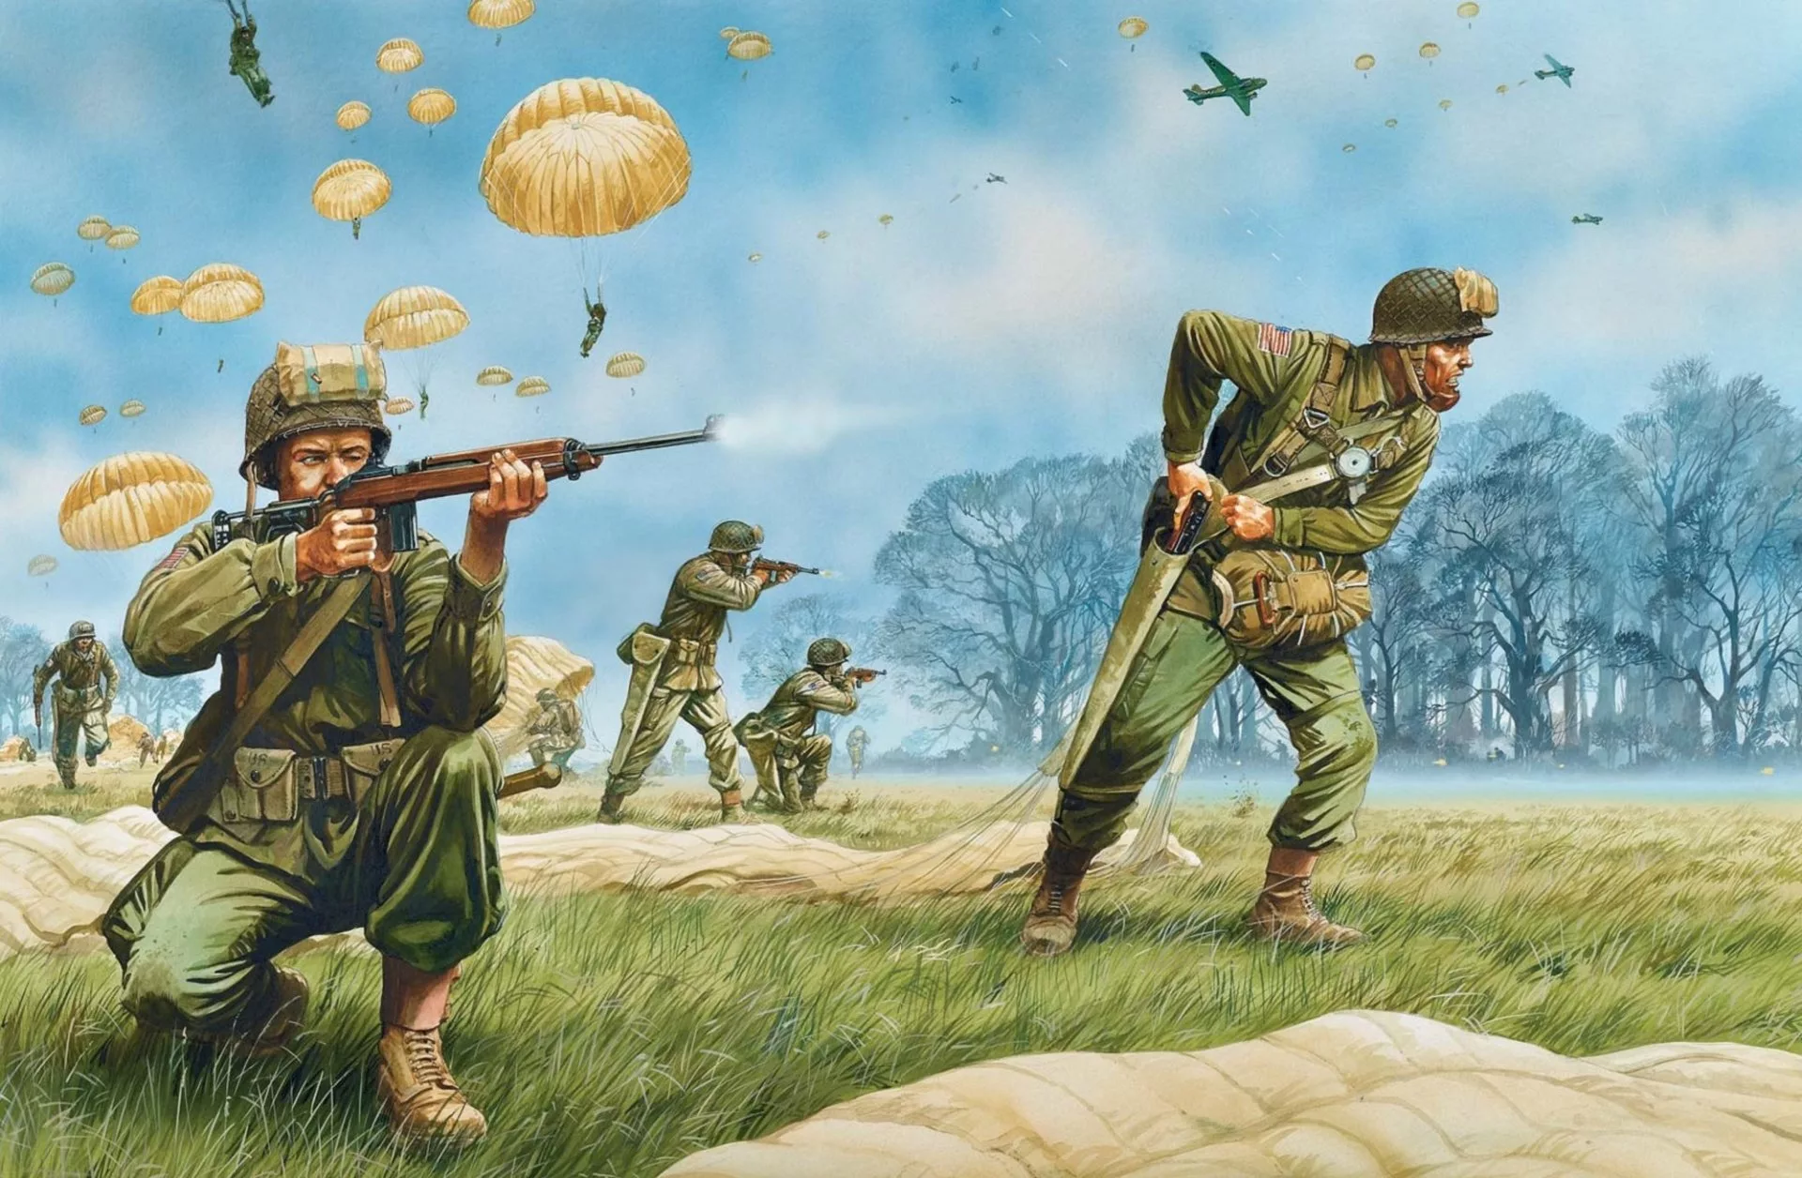
Солдат сильный и смелый. У солдата в руках оружие.
Он защищает Родину.

Slide 23
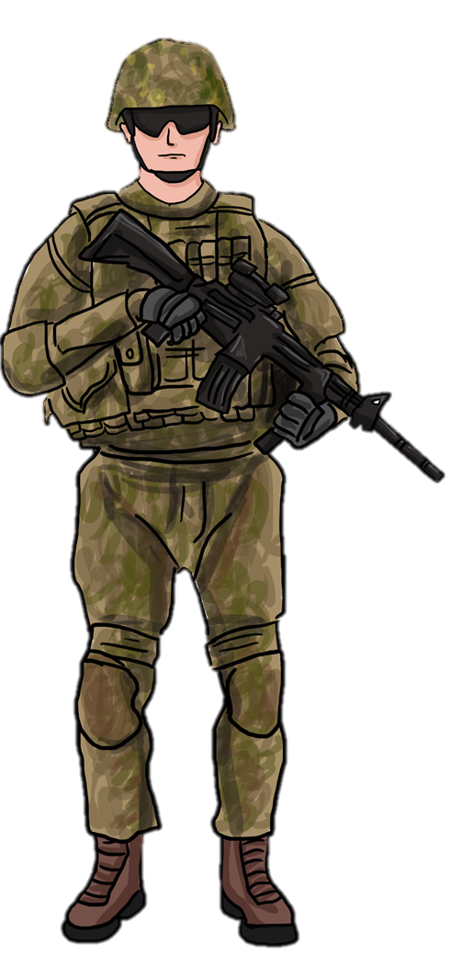
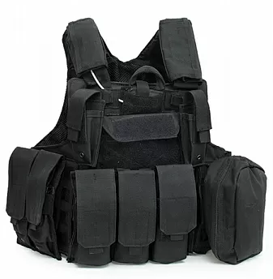
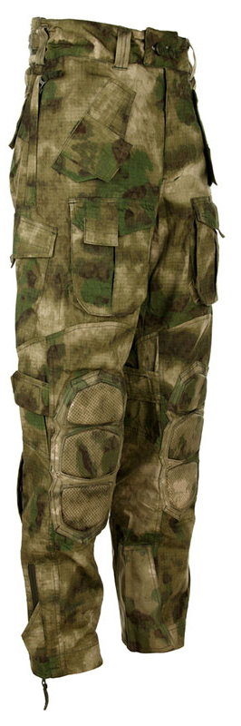
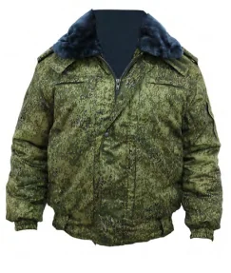
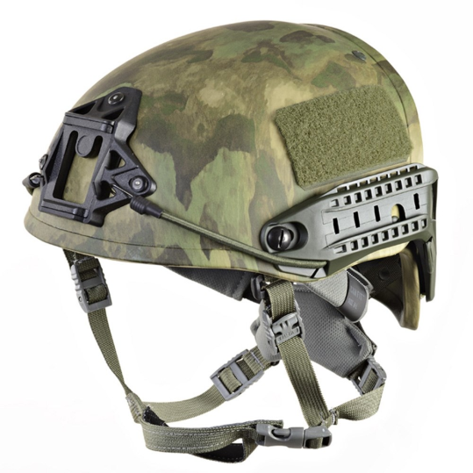
Солдаты одеты в боевую одежду - обмундирование.
бронежилет
брюки
шлем
бушлат

Slide 24
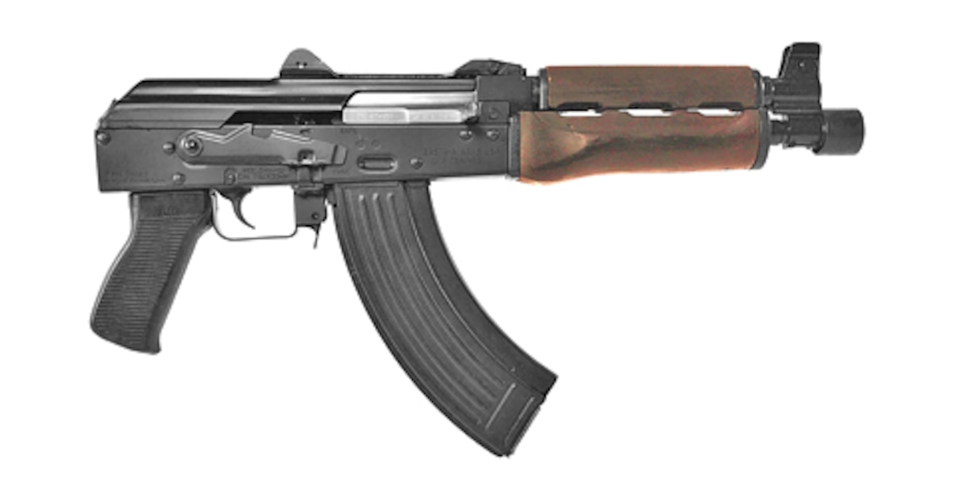
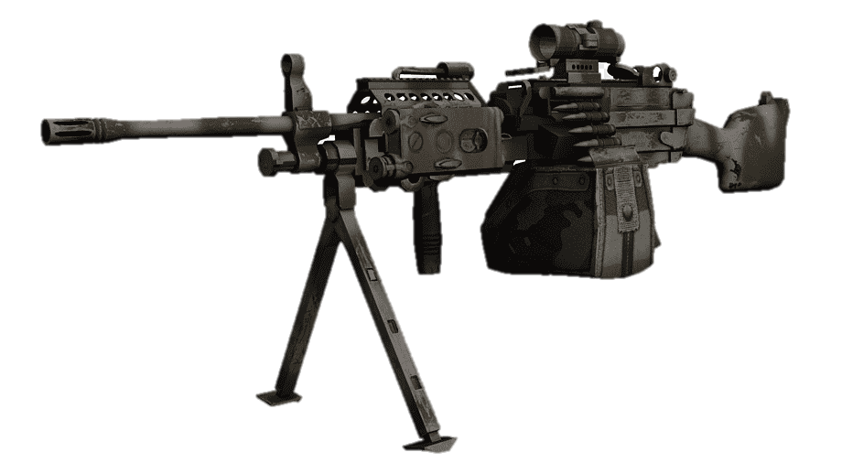
Назови одним словом предметы и подпиши.
__________________________________________________
винтовка
автомат
пулемёт

Slide 25
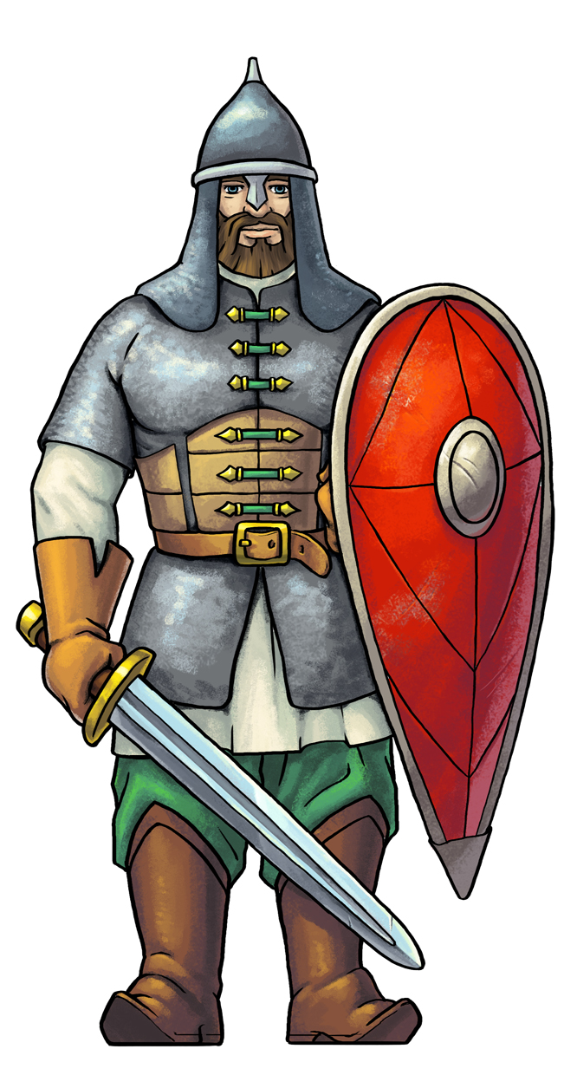
Кто это? Это ________________
Кто это? Это ________________

Slide 26
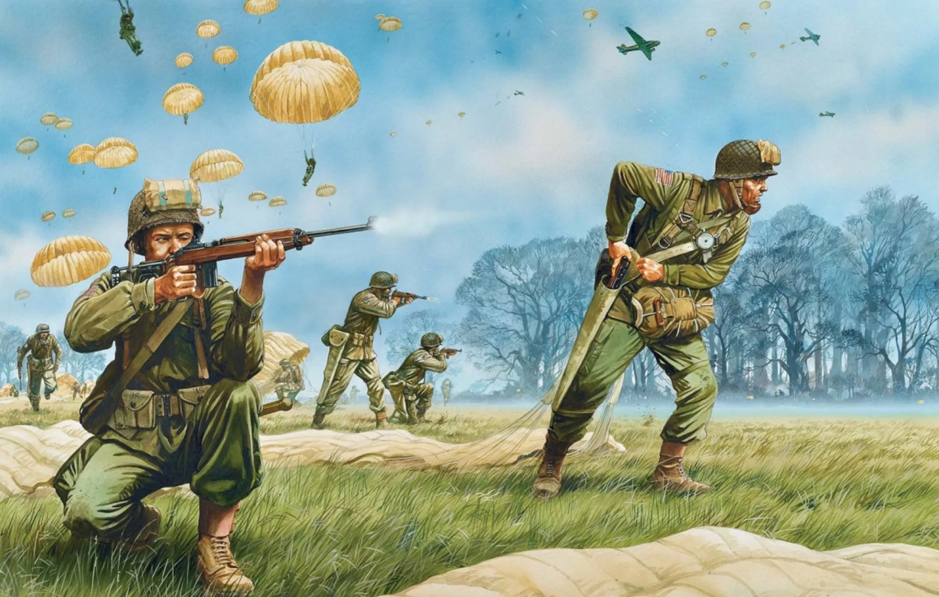
Это богатыри.
Они жили давным-давно.
Это прошлое.
Это солдаты.
Они живут сейчас.
Это настоящее.

Slide 27
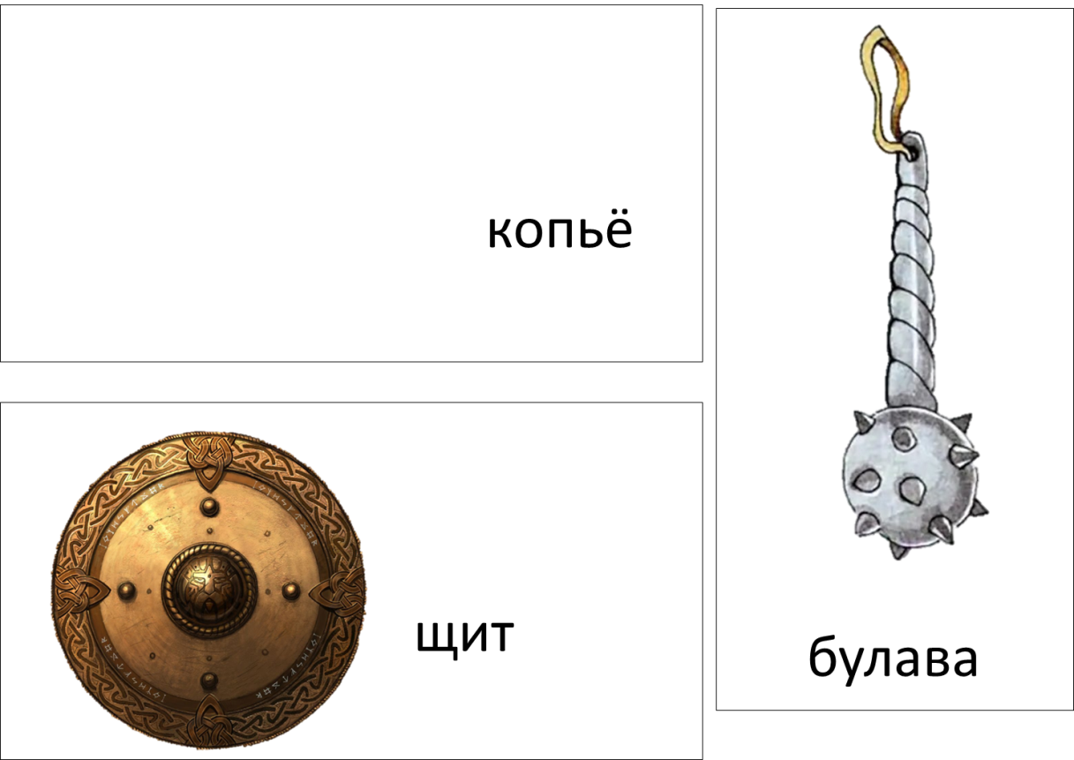
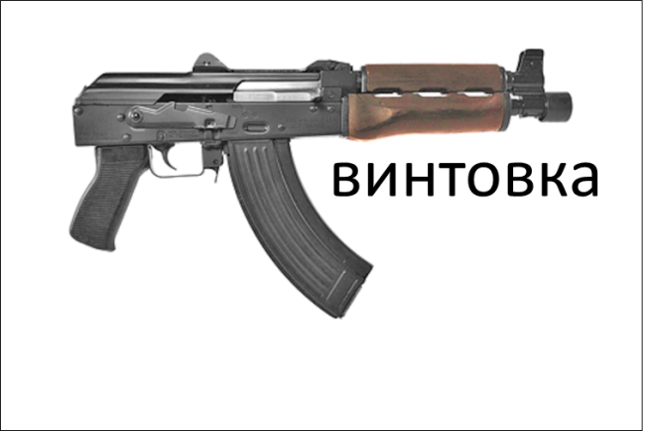
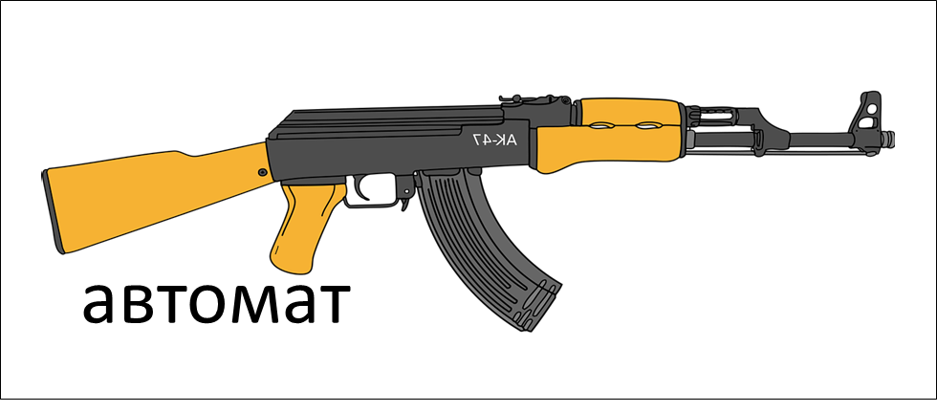
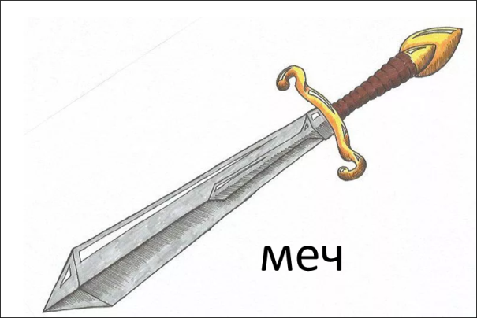
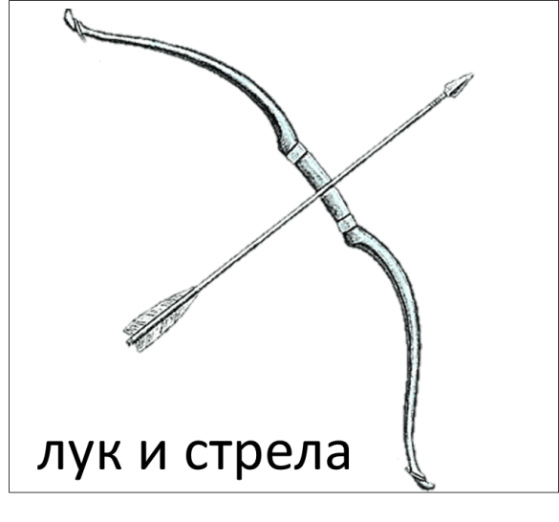
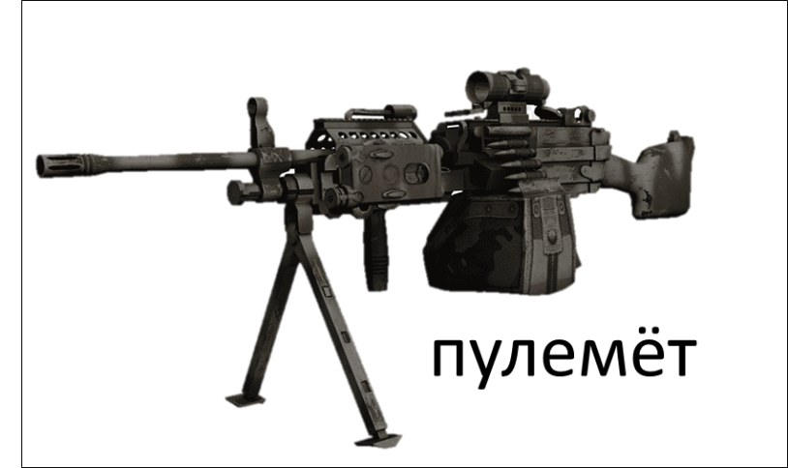
Это оружие.
Это старинное оружие.
Это оружие.
Это современное оружие.

Slide 28






Это одежда.
Это старинная одежда.
Это одежда.
Это современная одежда.

Slide 29

Было | Стало

Slide 30
Было | Стало

Slide 31


Было | Стало

Slide 32


Было | Стало

Slide 33






Какое на картинках оружие старинное? Отметь х .
Какое на картинках оружие современное? Отметь х .

Slide 34





Найди одежду богатыря? Отметь х .
Найди одежду солдата? Отметь х .

Slide 35

Ты молодец!

